Slide 1
Plano Agrícola e Pecuário 2017/2018
Audiência Pública da Comissão de Agricultura e Reforma Agrária do Senado Federal
Bruno Barcelos Lucchi
Superintendente Técnico da CNA
Brasília-DF, 30 de agosto de 2017.

Slide 2
Número de contratos por finalidade - julho
  Aumento do número de contratos, principalmente para crédito de comercialização.
  ↓
  Preços em queda levaram os produtores a alongar o custeio.
  Motivos do aumento de 8,56% do número de contratos
  Expectativa de redução da taxa de juros para o ano agrícola 2017/2018 → Produtores adiaram a tomada de crédito.
  Queda da restrição de que no máximo 60% do limite de crédito de cada produtor pode ser contratado no primeiro semestre do ano agrícola (julho a dezembro) → Atende pleito da CNA.
Finalidade | Contratos
 | Δ jul/2013-jul/2014 | Δ jul/2014-jul/2015 | Δ jul/2015-jul/2016 | Δ jul/2016-jul/2017
Custeio | 4,94% | -12,11% | -18,56% | 10,12%
Investimento | 20,91% | -26,96% | -7,76% | 5,92%
Comercialização | -5,00% | -35,76% | -37,18% | 84,91%
Total | 12,29% | -19,88% | -13,76% | 8,56%
Fonte: BCB (2017).

Slide 3
Programas de investimento
  Evolução do volume de recursos contratados por programa de investimento
Programas de Crédito para Investimento | 2016/2017 |  |  | 2017/2018 |  |  | Comparativo Aplicação julho/2017 e julho/2016
 | Recursos programados | Aplicação julho/2016 | Aplicação/ Programados | Recursos programados | Aplicação julho/2017 | Aplicação/ Programados
ABC | 2.990,00 | 21,51 | 0,72% | 2.130,00 | 37,40 | 1,76% | 73,86%
Inovagro | 1.245,00 | 3,25 | 0,26% | 1.260,00 | 33,56 | 2,66% | 933,95%
Moderagro | 640,00 | 6,20 | 0,97% | 640,00 | 4,67 | 0,73% | -24,61%
Moderfota/PSI | 5.050,00 | 485,85 | 9,62% | 9.200,00 | 460,46 | 5,00% | -5,23%
Moderinfra | 550,00 | 5,72 | 1,04% | 600,00 | 6,36 | 1,06% | 11,27%
PCA | 1.400,00 | 0,00 | 0,00% | 1.600,00 | 14,85 | 0,93% | -
Procap-agro | 2.270,00 | 195,50 | 8,61% | 2.200,00 | 3,90 | 0,18% | -98,01%
Prodecoop | 2.430,00 | 0,00 | 0,00% | 1.700,00 | 49,59 | 2,92% | -
Pronaf | 10.895,00 | 517,74 | 4,75% | 7.800,00 | 574,53 | 7,37% | 10,97%
Pronamp | 4.240,00 | 40,38 | 0,95% | 3.710,00 | 169,53 | 4,57% | 319,88%
Prorenova | 0,00 | 0,00 | 0,00% | 1.500,00 | 0,00 | 0,00% | -
Outros | 13.230,00 | 500,97 | 3,79% | 13.609,00 | 800,28 | 5,88% | 59,74%
Total Investimento | 44.940,00 | 1.777,12 | 3,95% | 45.949,00 | 2.155,13 | 4,69% | 21,27%
Fonte: BCB (2017); Mapa (2016; 2017).

Slide 4
Taxa de juros
IPCA (%)
2017p – 3,51 a.a.
2018p – 4,20 a.a.
Em termos reais, o produtor está pagando mais caro pelo crédito de custeio.
Fonte: BACEN, CNA e LCA.
Redução da SELIC como oportunidade do governo expandir a atividade econômica.
CNA pleiteou taxa de juros para o crédito de custeio de 5,5% ao ano para Pronamp e 6,5% ao ano para os demais produtores, considerando a redução da taxa de inflação, que define o custo real do crédito ao produtor, e a redução da taxa Selic, utilizada para equalizar a taxa de juros às instituições financeiras. Porém, a demanda do setor não foi plenamente atendida, em função da limitação de gastos públicos que impôs a Emenda Constitucional 95 (O Novo Regime Fiscal). PAP 2017/18

Slide 5

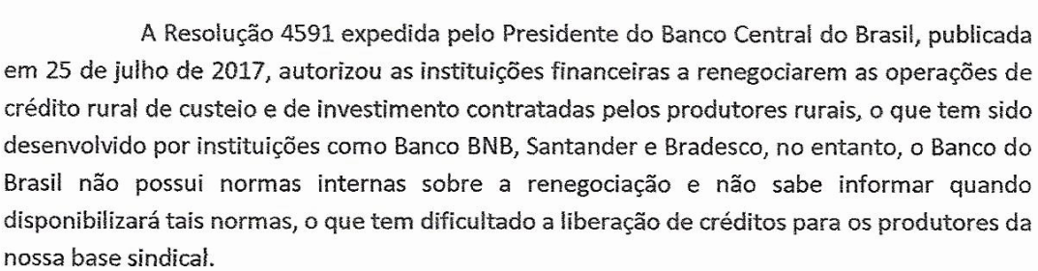
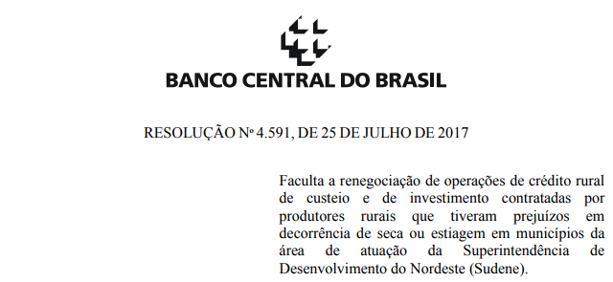
Crédito Rural – Problemas relatados
Resolução 4.591/2017 – Algumas instituições financeiras não tem viabilizado as renegociações, o que impacta no acesso ao crédito para a safra 2017/2018.

Slide 6
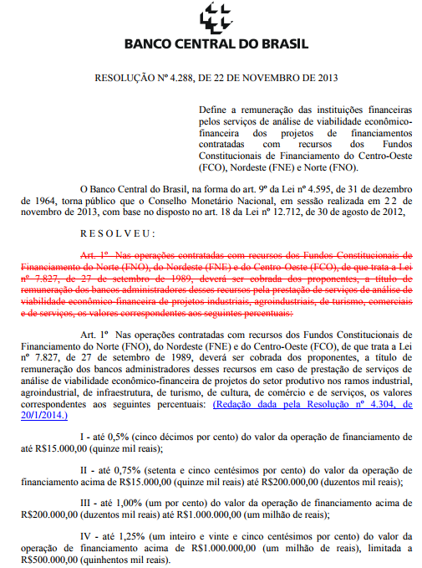
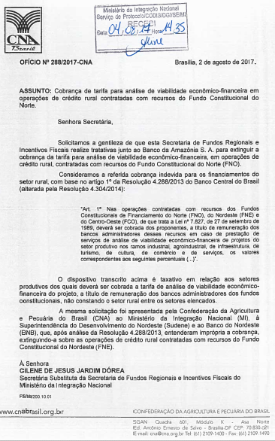
Crédito Rural – Problemas relatados
Art. 1º da Resolução 4.288/2013 é taxativo ao elencar os setores sobre os quais deverá ser cobrada a tarifa de análise de viabilidade econômico-financeira dos projetos com recursos dos fundos constitucionais. NÃO inclui setor agropecuário.

Slide 7
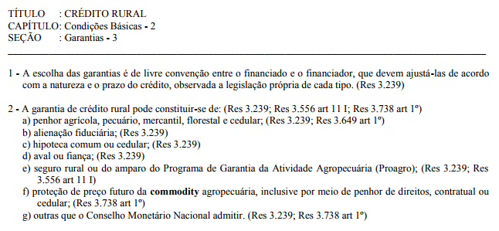
Crédito Rural – Problemas relatados
As instituições financeiras cobram tarifa para reavaliação dos imóveis, em caso de alongamento de prazos para reembolso e renegociações. Custo de 2% sobre o valor do imóvel.
Instituições financeiras exigem contratação de seguro rural nas operações de concessão de crédito rural, mas não admitem a apólice de seguro como garantia exclusiva da operação. Em geral, garantias reais são exigidas.

Slide 8
Seguro Rural
INSTABILIDADE!
Período de 2006 a 2015, apólices contempladas no PSR:
Indenizações pagas: R$ 2,92 bilhões.
Prêmio total arrecadado: R$ 5,08 bilhões.
Subvenção do Governo: R$ 2,79 bilhões.
420 mil produtores atendidos.
75 mil apólices receberam indenização.
↓
Reduz o endividamento dos produtores com as instituições financeiras.
Possibilita a permanência do produtor na atividade, evitando fortes rupturas de fluxo de caixa e descapitalização.
Reduz a necessidade de alongamento de prazos para reembolso e renegociação de dívidas.
Fonte: Mapa (2017).
Fonte: Mapa (2017).

Slide 9
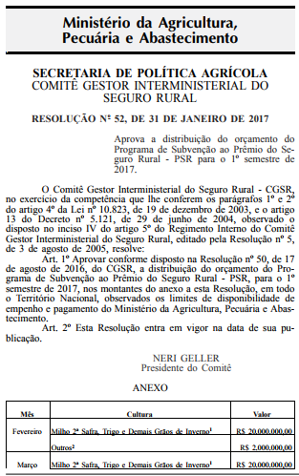
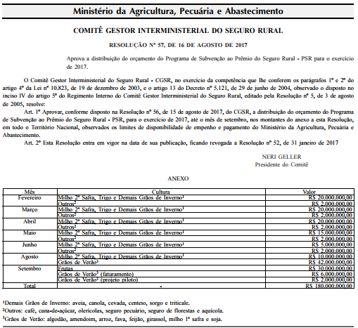
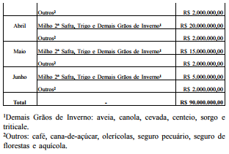
Seguro Rural – Problema Orçamentário
Estão faltando R$ 220 milhões para o PSR em 2017, na época em que há mais demanda por seguro (grãos de verão, café, frutas).
Fonte: Mapa; BCB (2017).
Fonte: Mapa (2017).

Slide 10
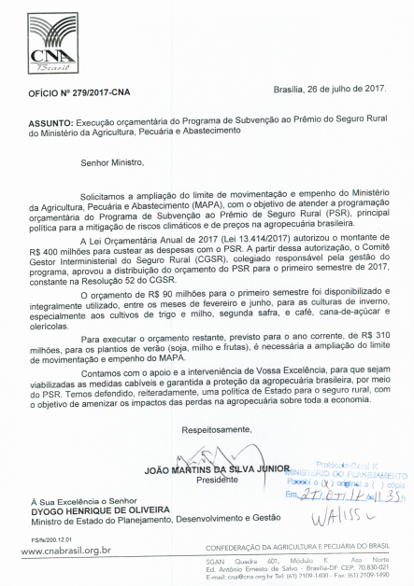
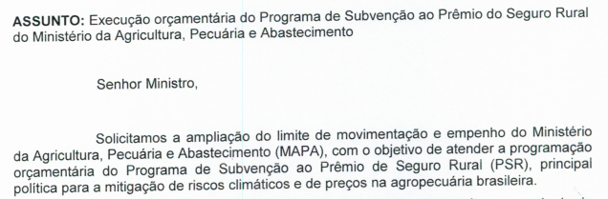
Seguro Rural – Problema Orçamentário
Ampliar o limite de movimentação financeira do MAPA com destino certo para PSR
Fonte: Mapa (2017).

Slide 11
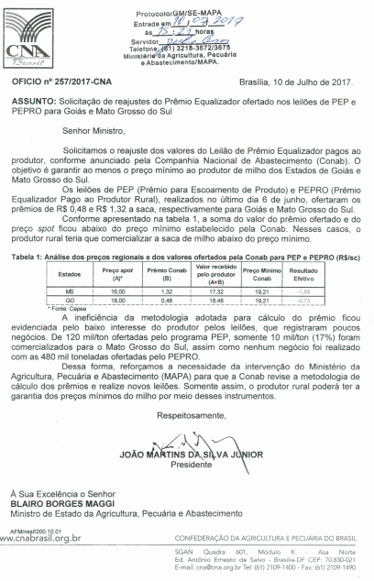
Política de Garantia de Preços Mínimos
Oscilações de preços tem impactos expressivos sobre todos os segmentos de uma cadeia agroindustrial.
Pelo lado do produtor, incerteza de obtenção de renda impõe dificuldades para o planejamento da próxima safra.
Fonte: Conab; Agrolink (2017).

Slide 12
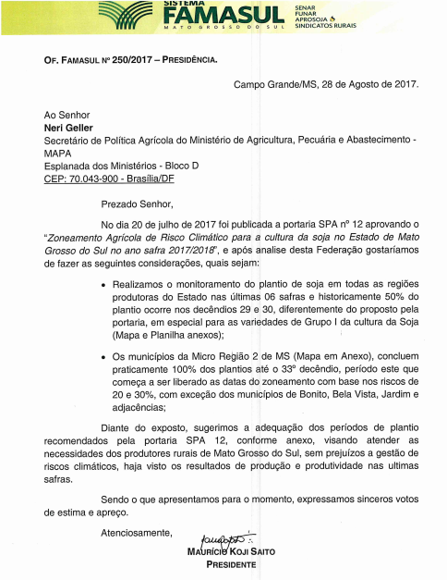
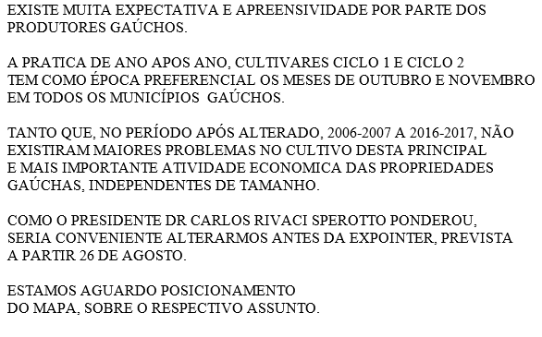
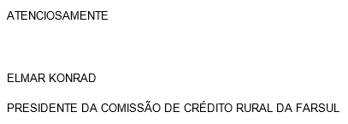
Zoneamento Agrícola de Risco Climático
Ajustes constantes no método do ZARC, nos municípios incluídos e cultivares.
Demanda imediata relatada à CNA e à SPA:
  Revisão do ZARC para a cultura da soja:
    Portaria 12 – 20/07/2017 - SPA/Mapa, Mato Grosso do Sul.
    Portaria 18 – 20/07/2017 – SPA/Mapa, Rio Grande do Sul.

Slide 13
Bruno B. Lucchi
Superintendente Técnico da CNA bruno.Lucchi@cna.org.br
(61) 2109-1473

